Slide 1

Mycontrol

Slide 2
Mycontrol

Slide 3

Mycontrol

Slide 4


Slide 5
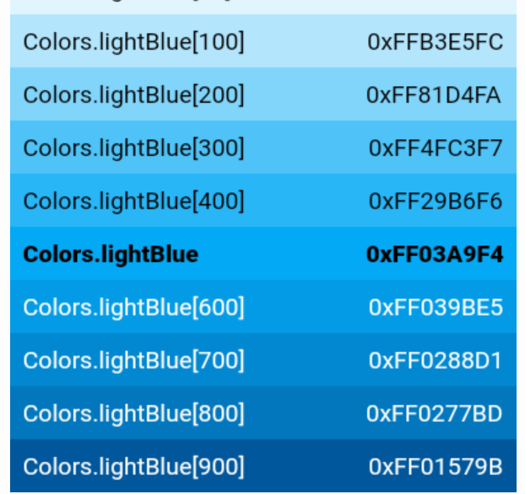

Slide 6
Mycontrol

